Slide 1

Think Big

Slide 2

CONTENTS
001
팀원 소개
002
프로젝트 설명
003
라즈베리파이 기능
004
어플리케이션 기능
005
시연 화면

Slide 3
1
팀원 소개
14
이주현
14
한상욱
16
김태은
16
나민아
PM
라즈베리파이 코딩
어플리케이션 코딩
라즈베리파이 코딩
어플리케이션 코딩
산출물 작성

Slide 4
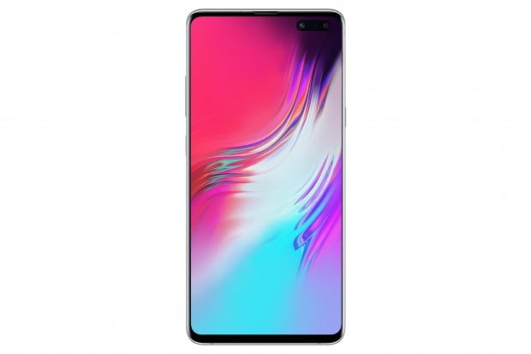
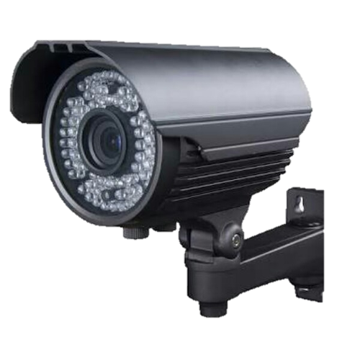
2
프로젝트 소개
실시간 스트리밍을 통해 위험 인물 감지
사진촬영을 통한 증거물 확보
위험 상황일 경우 보호자에게 위치전송

Slide 5

3
라즈베리파이 기능
모션 감지를 통한 실시간 스트리밍
스트리밍영상에서 사진을 저장
얼굴인식 가능

Slide 6

4
어플리케이션 기능
회원가입과 로그인
현재 자신의 위치를 보호자에게 전송
웹서버 통해 실시간으로 볼수있음
긴급전화 기능
라즈베리파이의 라이브러리 보기

Slide 7
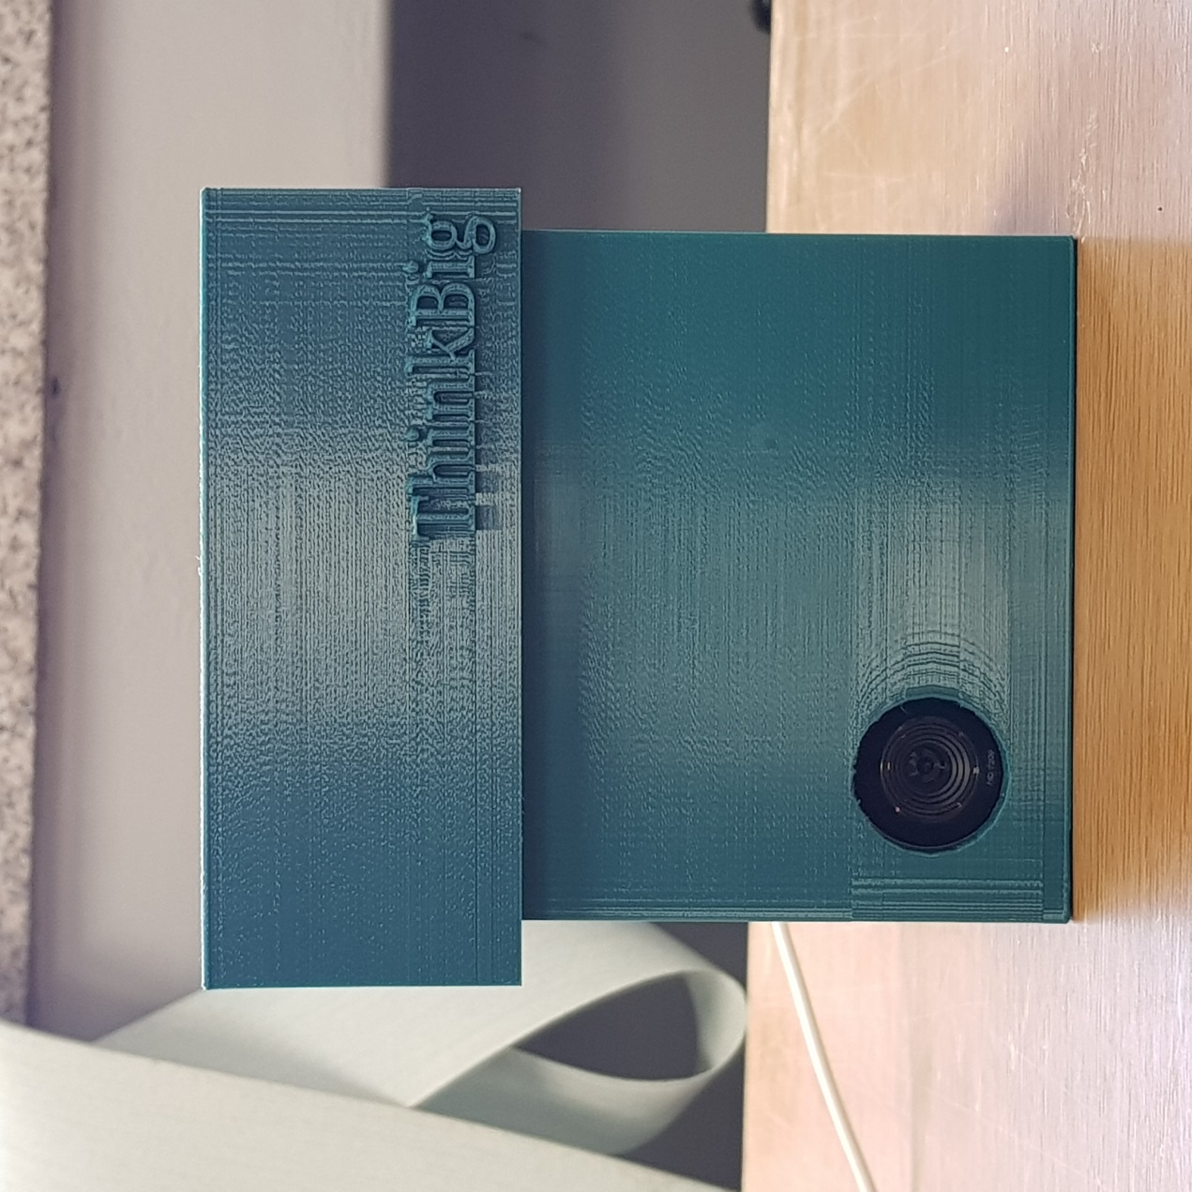
5
시연 화면

Slide 8
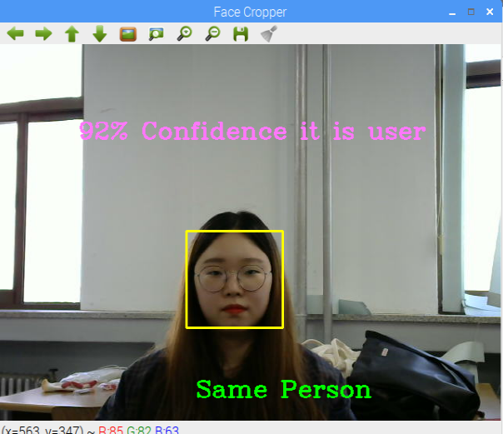
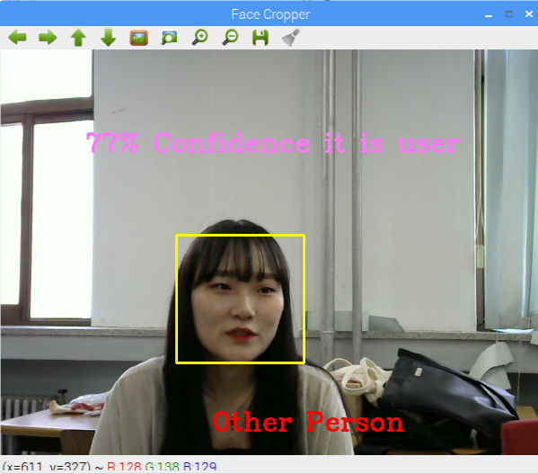
5
시연 화면

Slide 9
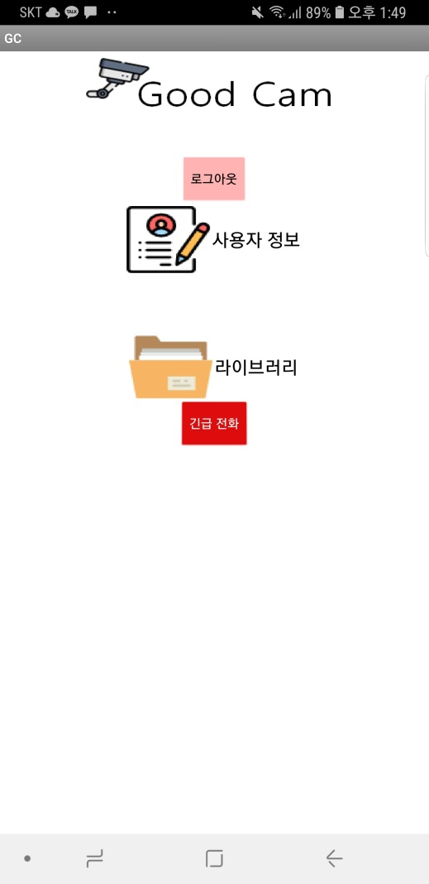
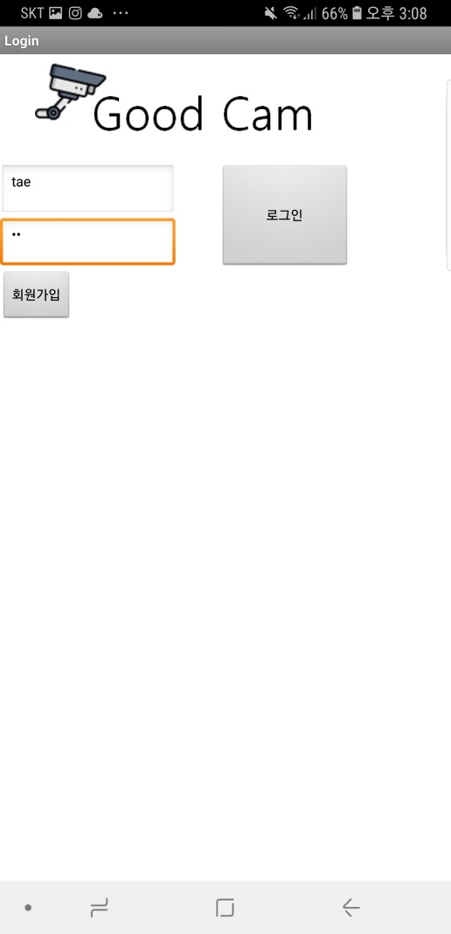
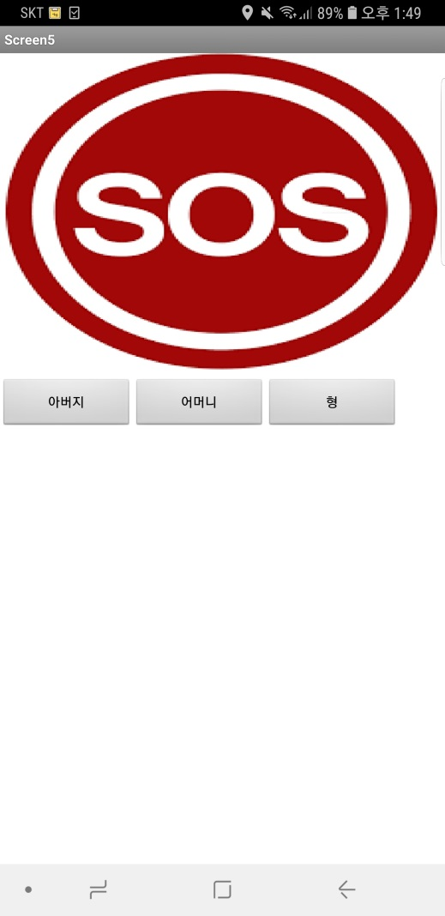
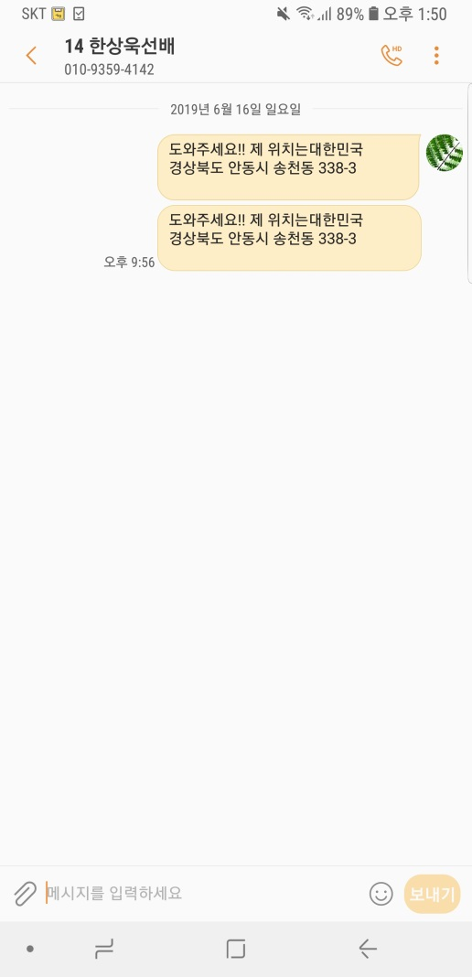
5
시연 화면

Slide 10
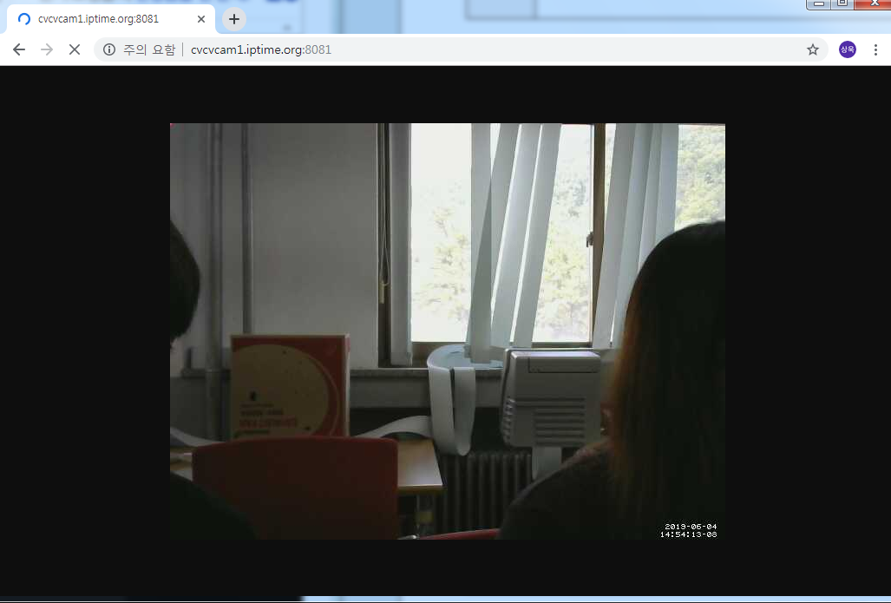
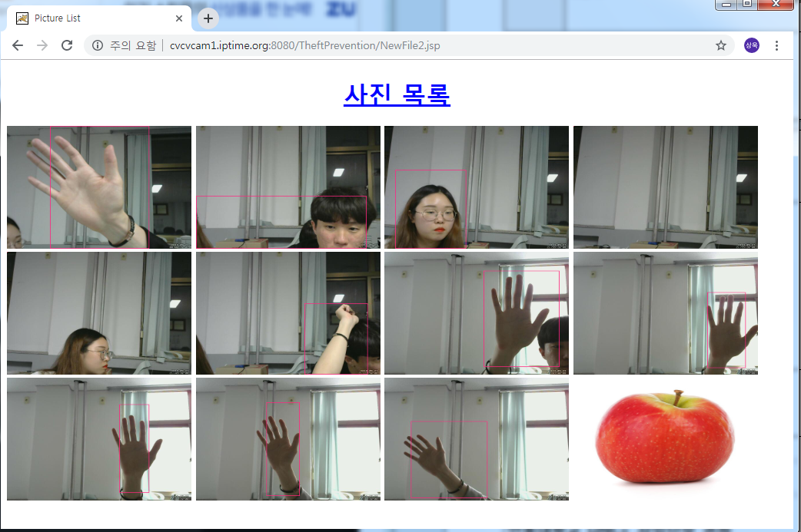
5
시연 화면

